Slide 1





实验习题课

Slide 2


01
小试牛刀

Slide 3
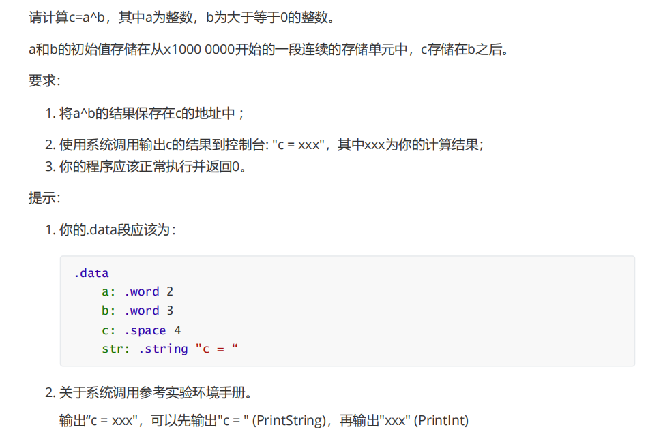
思路：
1. 读取a, b的值，获取c的地址
2. 通过循环计算a的b次方
3. 将结果写入c的地址中

Slide 4
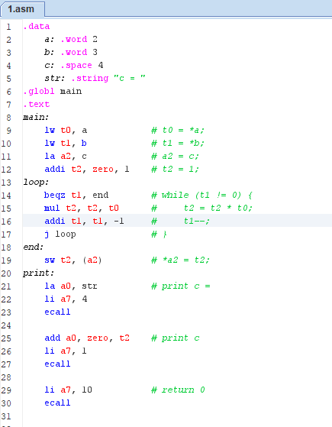
注意：
1. 要考虑b=0的情况，因此结果的初值设为1
2. 输出时采用先输出
“c = ” ，在输出结果的方式

Slide 5
02
数组处理

Slide 6
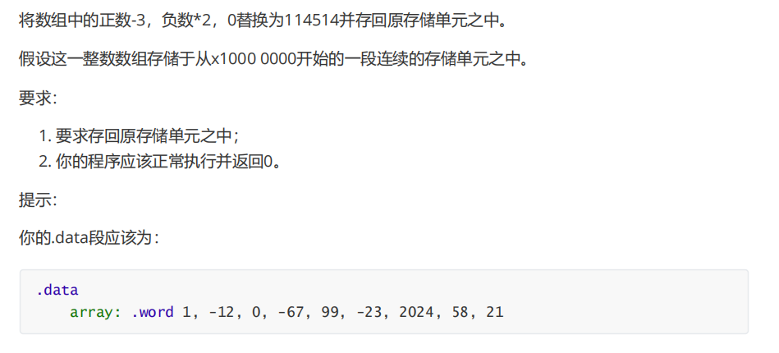
思路：
1. 顺序读取数组中的每一个数据
2. 对读取的数据按照要求(分支)进行操作
3. 将结果写回原地址中

Slide 7
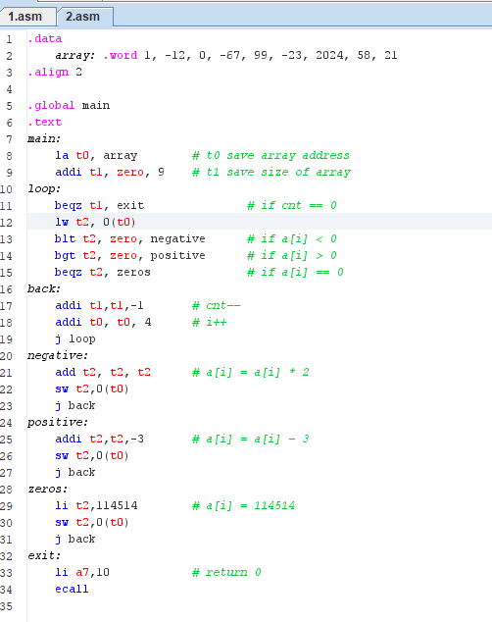
注意：
1. a[i]==0时，我们载入114514使用的是伪指令li，其实是两条指令lui和addi
2. 记得存回原始数组中

Slide 8
03
子串验证

Slide 9
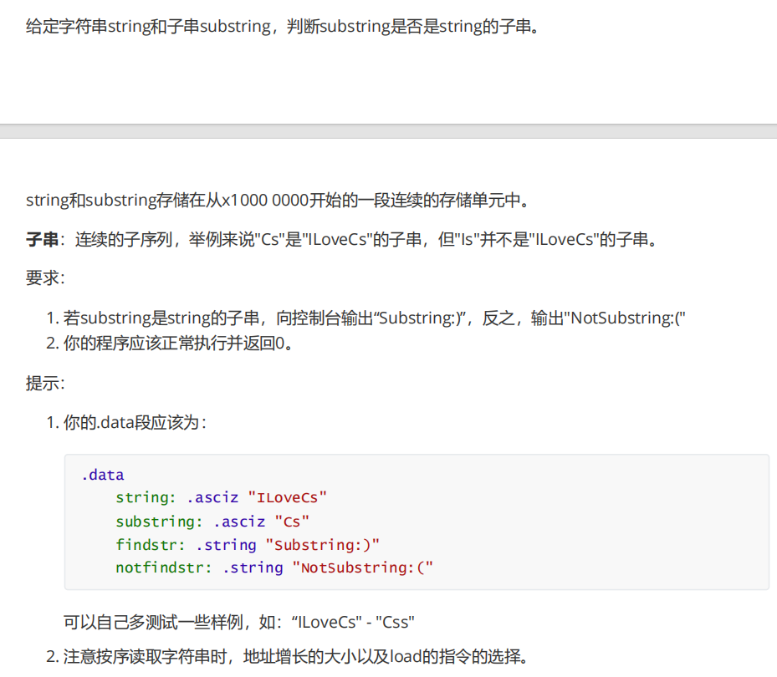
思路：
外层：保存当前在string中的起始位置start
内层：读取数据
当substring[j] == 0：
说明substring全部匹配完，为子串
当substring[j] == string[i]:
i++，j++，即继续匹配后续
当substring[j] != string[i]:
若此时string[i] == 0:
无法匹配完成
否则:
重置i=start+1，j=0

Slide 10
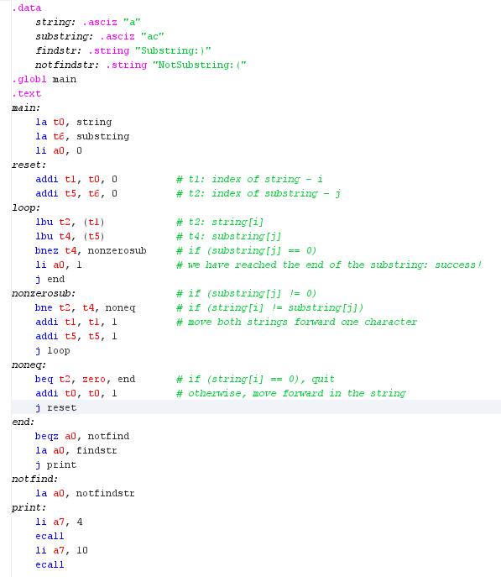
注意：
1. 注意讨论边界情况，如string[i] == 0而substring[j] != 0时，直接输出不是子串
2. 注意先判断subtring[j]是否为0，再判断string[i]是否为0，否则可能出现以下情况：
string: “aac”
substring: “ac”
被错误判断

Slide 11
04
函数调用

Slide 12
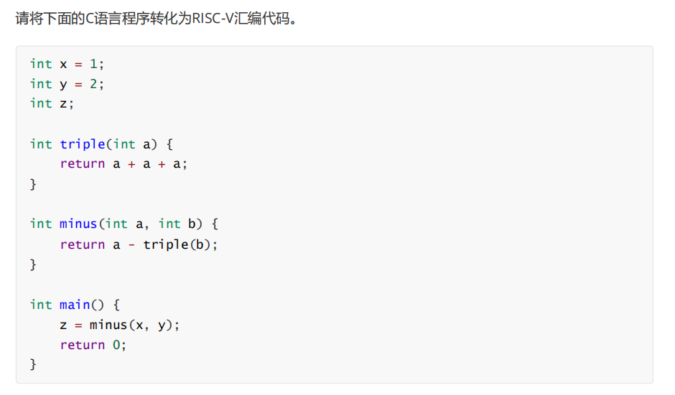
思路：
1. 读取x, y的值，z的地址
2. 调用minus函数，注意要使用栈保存参数和返回地址
3. 调用triple函数
4. 完成triple调用，返回到minus函数，恢复保存的参数和返回地址，计算x - triple(y)
5. 完成minus调用，返回main并将结果写入z中

Slide 13
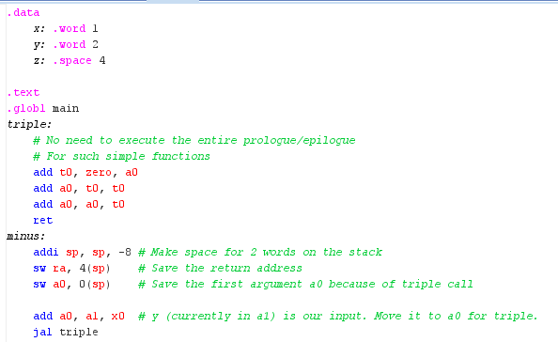
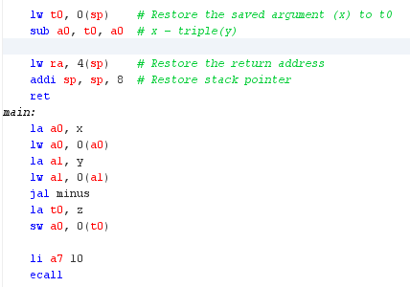
注意：
1. 在保存参数和返回地址的时候，要清楚哪些寄存器的值需要保存，如minus中使用a0作为参数传递到triple，则需要先把a0保存
2.记得存回z中

Slide 14
05
递归调用

Slide 15
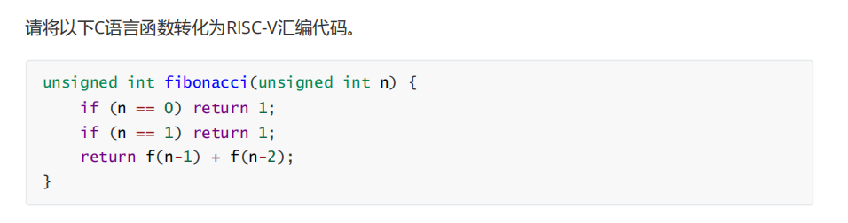
思路：
1. fibonacci中，当n <= 1时，直接返回1
2. 当n>=2时，要考虑递归过程，需要使用栈保存值；需要调用两次fibonacci，其中第一次的结果fibonacci(n-1)要保存在栈内

Slide 16
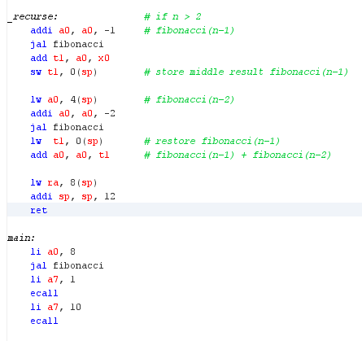
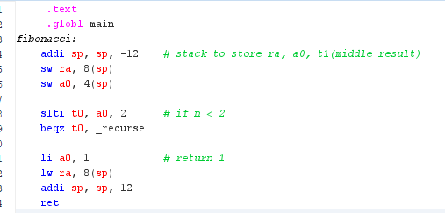
注意：
1. 一定要注意保存中间结果在栈中，如t1，若不保存，则t1会一直被更新而找不到原来计算的结果

